Slide 1
第0章单元检测hzl

Slide 2
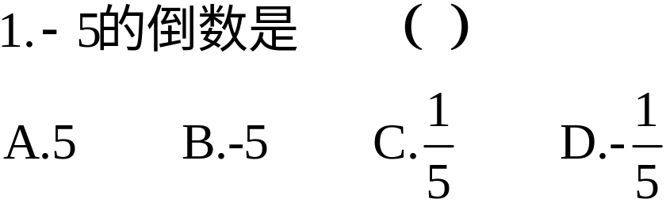
一、选择题(本大题15小题；每小题5分，共75分)
【答案】D

Slide 3
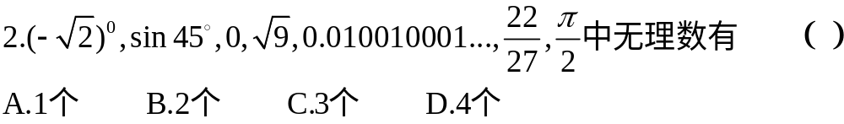
【答案】C

Slide 4
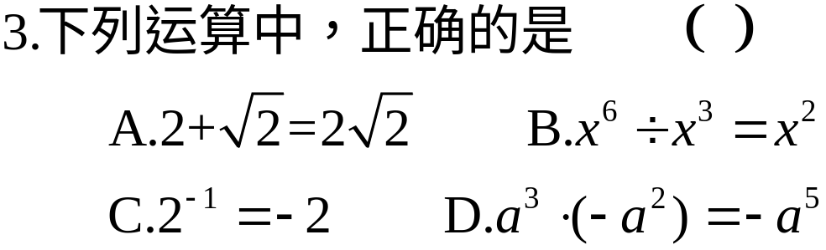
【答案】D

Slide 5
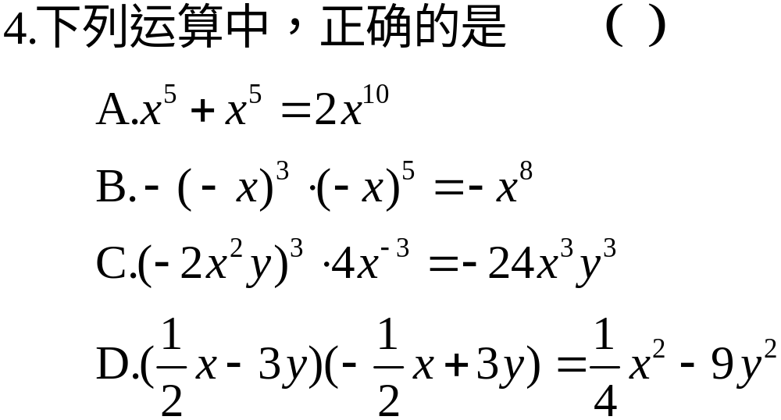
【答案】B

Slide 6
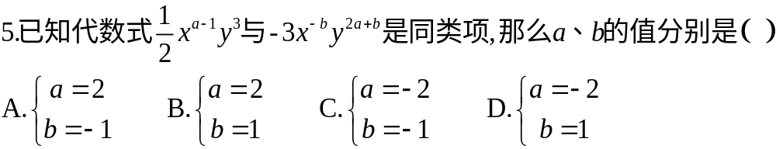
【答案】A

Slide 7
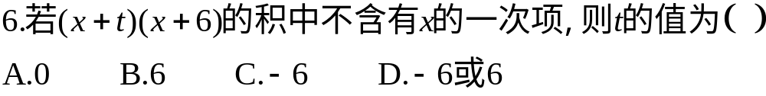
【答案】C

Slide 8
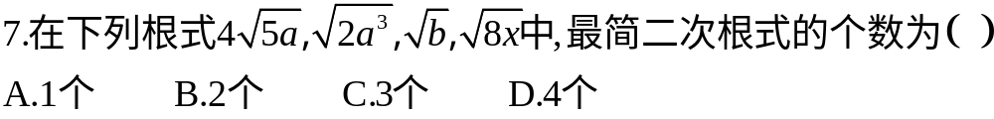
【答案】B

Slide 9
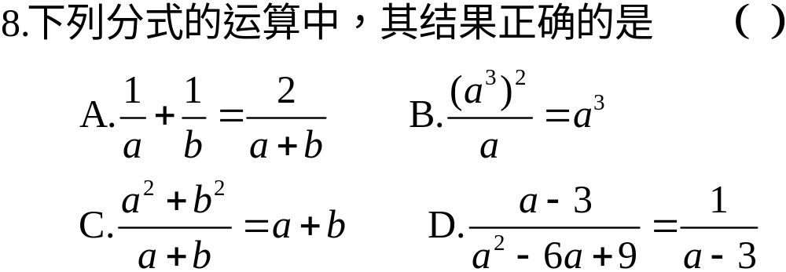
【答案】D

Slide 10
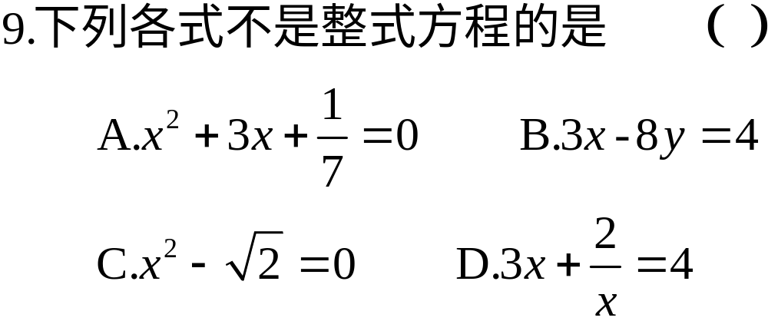
【答案】D

Slide 11
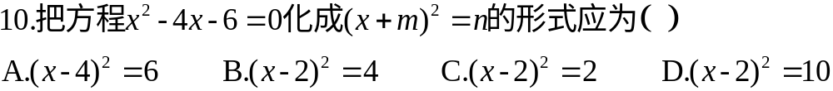
【答案】D

Slide 12
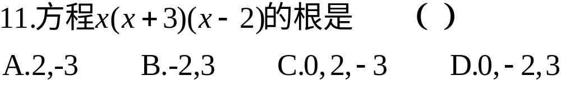
【答案】C

Slide 13
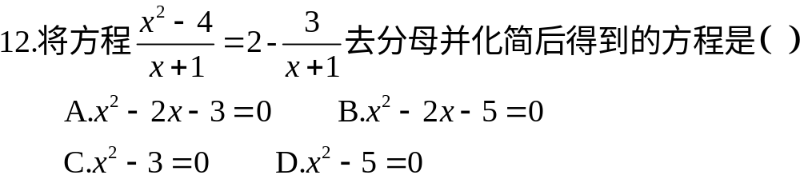
【答案】A

Slide 14
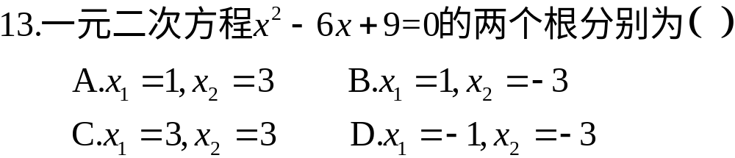
【答案】C

Slide 15
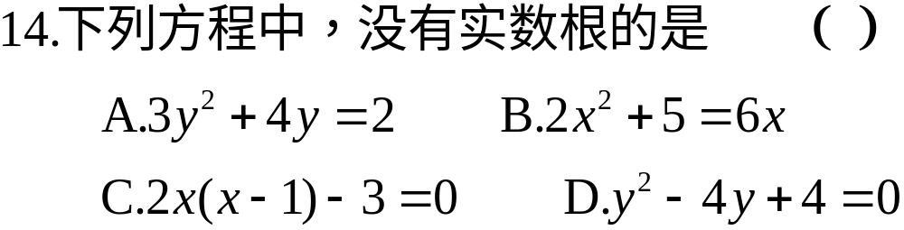
【答案】B

Slide 16
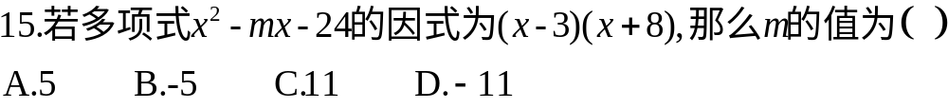
【答案】B

Slide 17
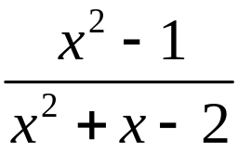

二、填空题(本大题共5小题,每题5分,共25分)
16.计算:(a³)²÷a⁵的结果是 .
17.在分式 中，当 时分式值为零；
当 时，分式无意义.
18.已知(x-2y)²与|x-8|互为相反数，则x= ，y= .
19.若关于x的方程x²+2x+k=0有实数根,则k的取值范围 .
20.一元二次方程x²-2x-2=0的解是 .
a
x=-1
x=1或x=-2
8
4
k≤1

Slide 18
三、解答题(本大题共5小题，每题5分，共25分)

Slide 19
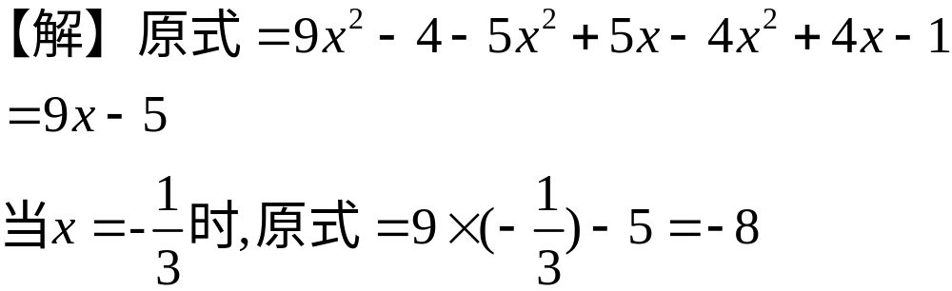

Slide 20
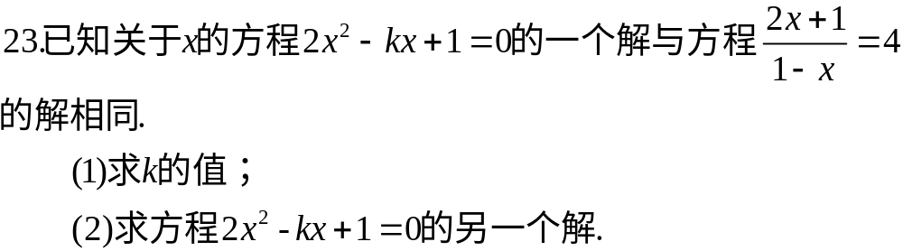
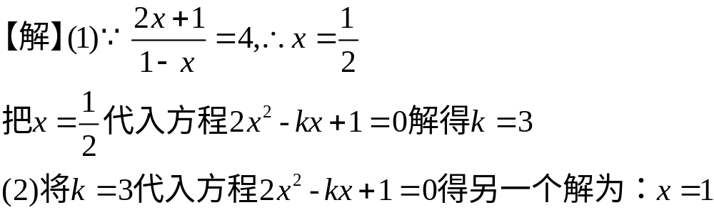

Slide 21
